Slide 1
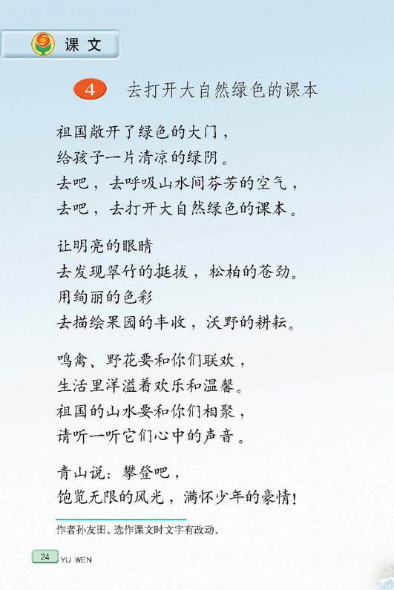

Slide 2


Slide 3
这节课我们要完成以下3个学习任务
1.绿色的课本里有什么？
2.为什么把大自然称作绿色的课本？
3.怎样打开绿色的课本？

Slide 4
清凉的绿荫
芬芳的空气
挺拔的翠竹
绚丽的色彩
苍劲的松柏
丰收的果园
浩瀚的大海
片片云锦
阵阵微风
沃野 鸣禽 野花

Slide 5
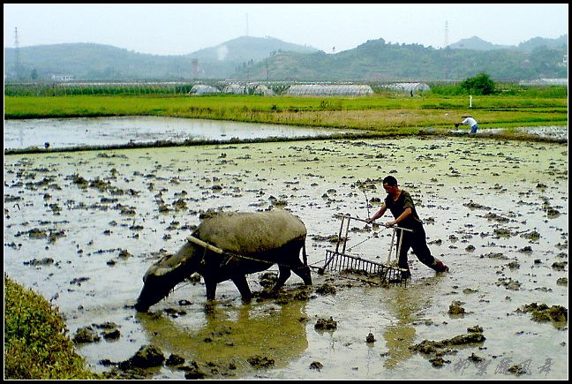

Slide 6
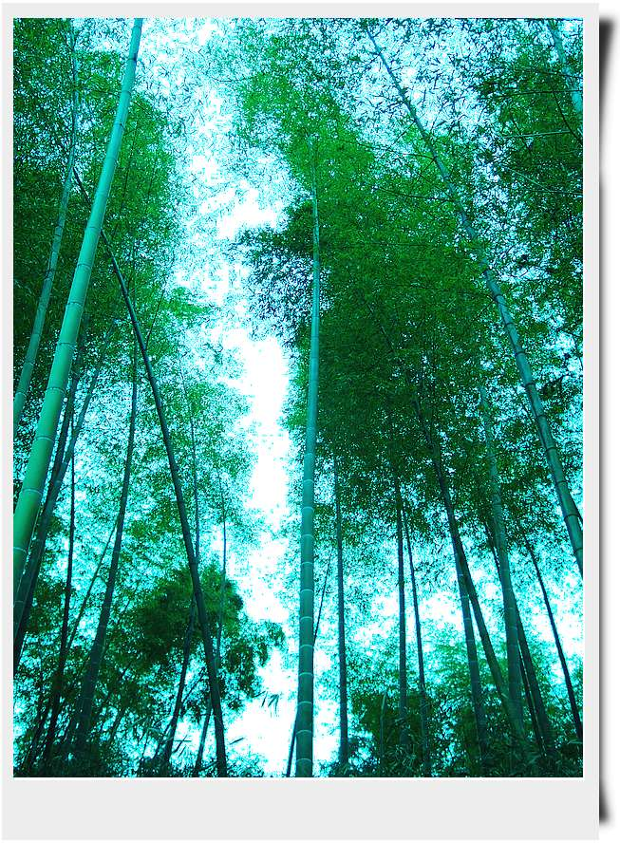

Slide 7
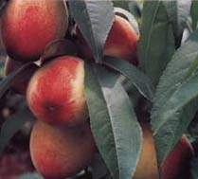

Slide 8
